Slide 1
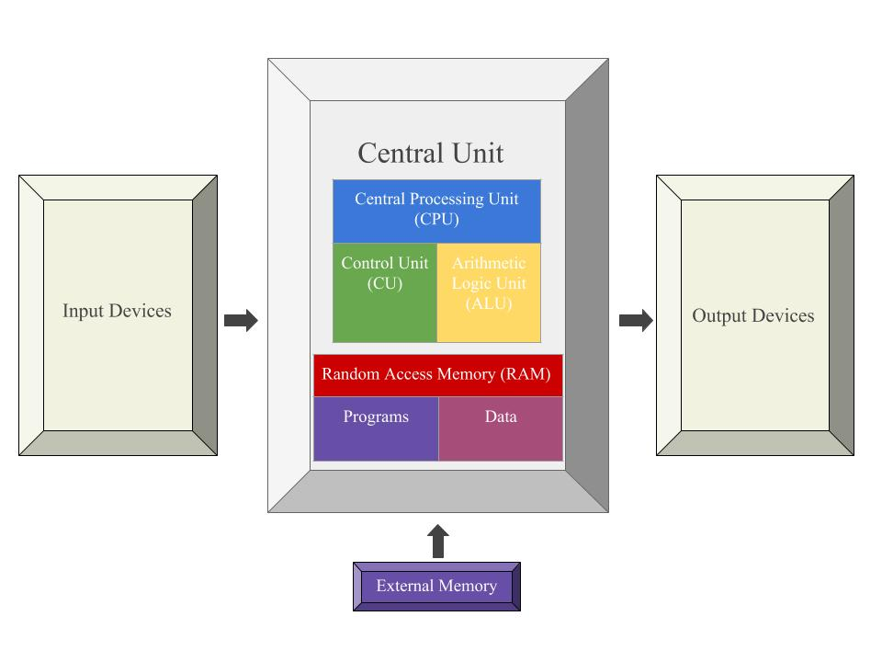

Slide 2
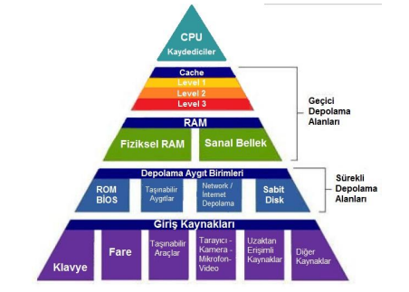

Slide 3
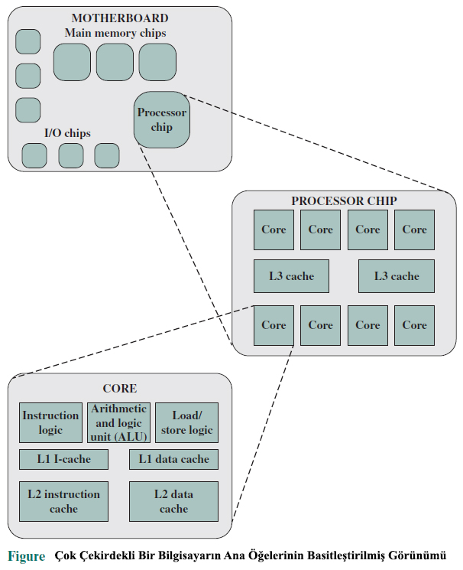

Slide 4
Bellek (Memory)
Bilgisayarda veya herhangi bir elektronik cihazda çeşitli programların çalıştırıldığı , geçici veya kalıcı bilgilerin bulunacağı hafıza alanlarıdır. ROM ve RAM çeşitleri vardır.
– ROM (Read-Only Memory) üzerindeki bilgiler kalıcıdır.
  Programmable ROM (PROM)
  Erasable programmable read-only memory (EPROM)
  Electrically (Electronically) erasable Programmable read-only memory (EEPROM)
  Flash memory çeşitleri vardır.
Flash bellek, normalde salt okunur olan ancak silinebilen bir tür EEPROM'dur (elektronik olarak silinebilir programlanabilir salt okunur bellek). Flash belleğin diğer önemli özelliği, içeriğini herhangi bir güç olmadan tutmasıdır. Bu sayede elektrik gitse de veriler korunur. NOR Flash'tan daha yüksek yoğunluğa sahip ve büyük kalıcı veriler için daha uygun olan NAND Flash daha çok kullanılır.

Slide 5
Ana Bellek (Main Memory)
– RAM (Random Access Memory) üzerindeki bilgiler ise istenildiği zaman okunabilir ve yazılabilir. Elektrik kesildiğinde RAM üzerindeki tüm bilgiler silinir.
– RAM bellekler de SRAM (Statik RAM) ve DRAM (Dynamic RAM) olmak üzere 2 çeşittir.
DRAM ucuz, ana bellek (main memory) olarak kullanılırlar.
SRAM çok pahalı ve hızlıdır, önbellek olarak kullanılırlar.

Slide 6
DRAM teknolojisindeki ilerlemeler
SDRAM (Eş Zamanlı-Synchronous DRAM): Saat işareti eklenmiştir. Toplu veri aktarımı. SDRAM, denetim girişlerine cevap vermeden önce bir saat girişini bekleyen, yani eş zamanlı bir arayüze sahiptir. Saat, gelen komutları ardışık düzene sokan (pipeline) dahili bir sonlu durum makinesini sürmek için kullanılır.
DDR SDRAM (Double Data Rate SDRAM): Saat işaretinin hem çıkan hem de inen kenarında erişim yapılır. DDR, DDR2, DDR3, DDR4, DDR5 çeşitleri bulunmakta olup DDR6 henüz geliştirilmektedir.

Slide 7
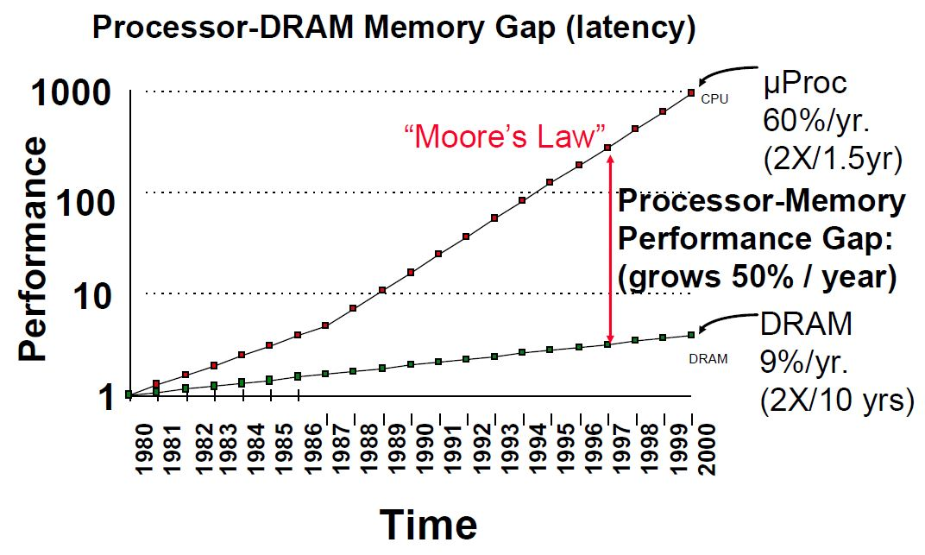

Slide 8
Önbellek
Ana bellek ile merkezi işlem birimi arasında görev yapan ve ana bellekten çok daha hızlı olan bir bellektir.
Bu bellek birimi; işlem esnasında çok sık kullanılan bilgisayar talimatları ve geçici olarak tutulan bilgiler için bir “yaz-boz tahtası” olarak kullanılır.
CPU’nun ana bellekten veri alırken harcadığı zamanı azaltır; bu da bilgisayarı hızlandırır.
Moore yasasındaki boşluğu kapatmak için önbellekler önemli rol üstlenmektedir.
1980: μproc'de önbellek yokken; 1997 de 2 seviyeli önbellek başlamıştır.

Slide 9
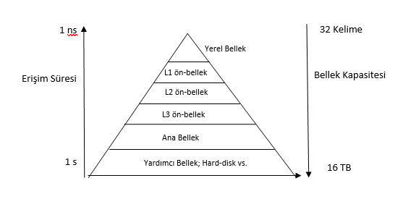

Slide 10
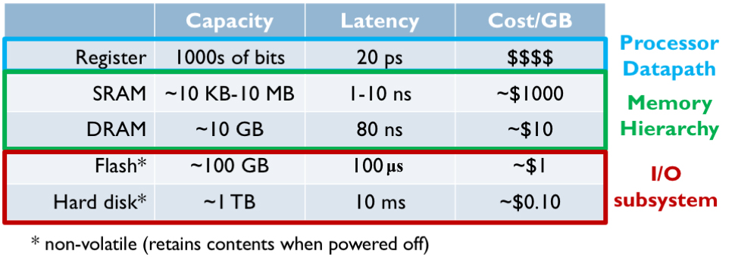

Slide 11
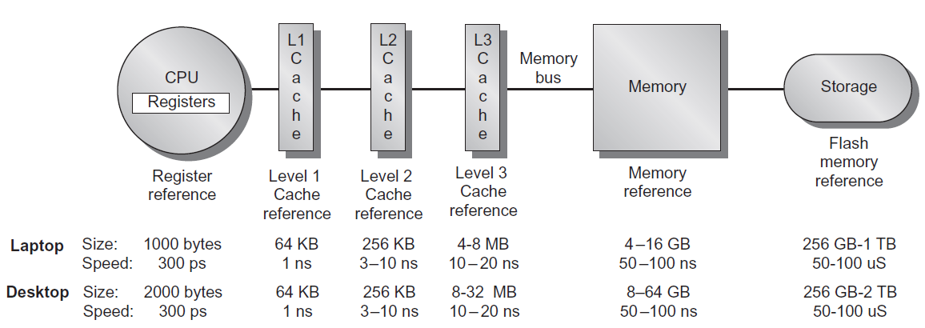

Slide 12
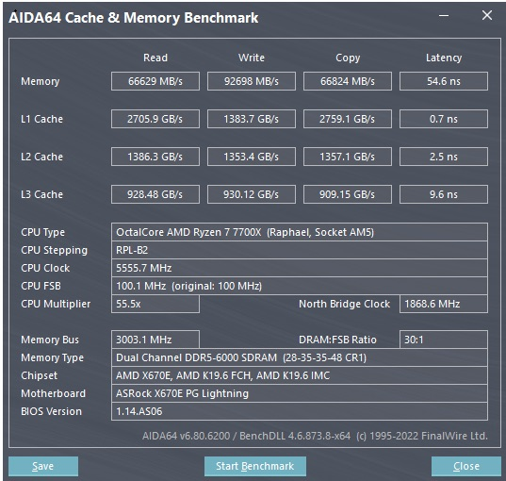

Slide 13
RAM sıralı kaydetme gözlerinden oluşmuştur.
Her göze bir adres atanmıştır.
Bu adreslerin değerleri 0 ila belleğin sahip olduğu üst değere bağlı olarak değişebilir.
Örneğin 1GB bir bellek,
1024*1024*1024 = 1073741824 adet gözden oluşur.
Bir programlama dillinde, belli bir tipte değişken tanımlanıp ve bir değer atandığında, o değişkene dört temel özellik eşlik eder:
  değişkenin adı
  değişkenin tipi
  değişkenin sahip olduğu değer (içerik)
  değişkenin bellekteki adresi

Slide 14
32 bit işlemcilerin olduğu sistemlere 4GB’dan fazla RAM takılamamasının sebebi en fazla 2 üzeri 32'ye kadar adres tutabilmesidir.
Yani 2³²’den ekstra 1 tanecik fazla da olsa hücreyi adresleyemez, veriyi saklayamaz, tanımlayamaz, saklaması için 33. yeni bir bite ihtiyacı vardır.
64 bit sistemler ise 2⁶⁴ yani “18 446 744 073 709 551 616 Byte” hafızaya sahip olacak kadar adresleme yapabilir, bu da yaklaşık “17 179 869 184 GB” yapmaktadır.
Yani 64 bit işlemciye sahip bir bilgisayarınız varsa 17 Milyar GB RAM’e kadar yükseltme yapılabilmektedir.

Slide 15
Bilgisayarda veri kavramı
İkili, BCD, ASCII ayrımı
Veri türleri
Char, String, Int, Double vs.
Diziler
Encoding (Kodlama)
ASCII, UTF8
●
●
●

Slide 16
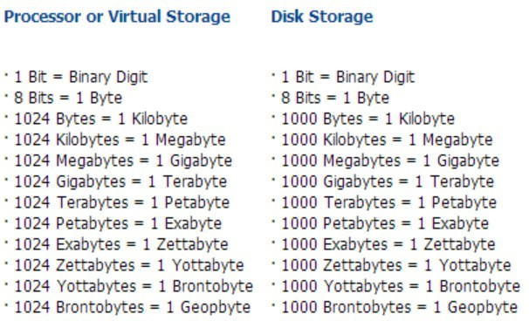
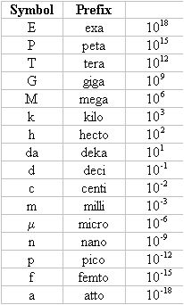
İşlemci ve diskteki veri boyutları

Slide 17
Bilgisayarda Veri Kavramı
Veri ham olarak 1 ve 0’lardan oluşan bir bit (binary digit) dizisi şeklindedir.
Ve bu bit dizileri çeşitli formatlarda (resim, sayı, word, excel, vs.) anlaşılır veri olarak olarak karşımıza çıkar.

Slide 18
Verinin bellekte tutulması
●
Veri yapısı, ham olarak 1 ve 0’lardan oluşan verinin yorumlanmasını belirleyen biçimleme (formating) düzenidir.
Örneğin, 62 sayısı bilgisayar belleğinde üç farklı yöntemle tutulabilir;
– Sayının ikili tabandaki karşılığı
●
●
İkili: 111110
– Herbir karaktere özel kod verilmiş olan alfanümerik kod tablosu kullanılarak
●
ASCII karakter kümesine göre 00110110 00110010
– BCD kodlama
●
BCD kodlamaya göre 0110 0010

Slide 19
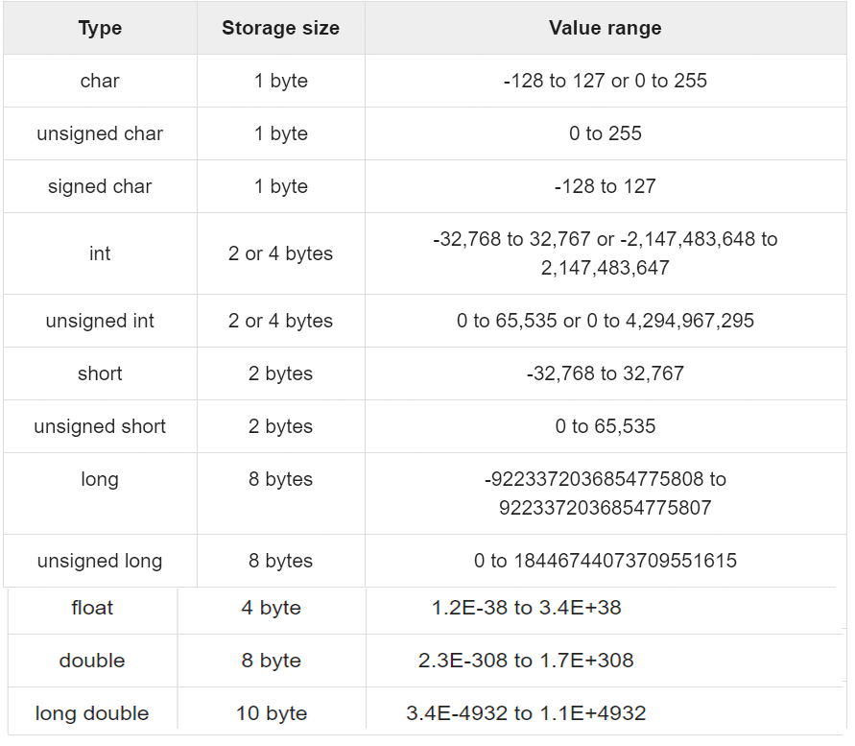
Değişkenler ve Kapladıkları Alan (Byte)

Slide 20
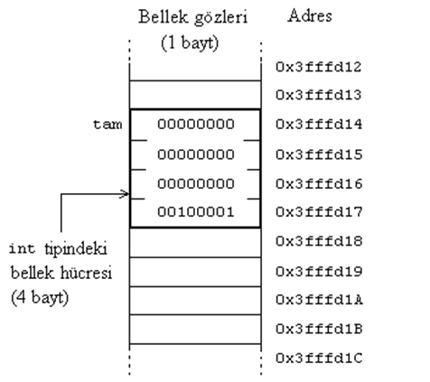

Slide 21
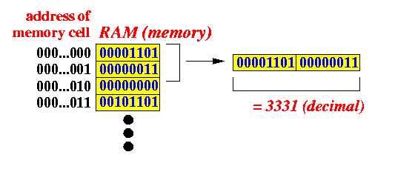
Bilgisayar, daha büyük bellek hücreleri oluşturmak için RAM belleğindeki bitişik baytları birleştirebilir. Bunun için byte sıralaması kullanılır (Endianness).
Int, double vb. veri tiplerinde saklanan veriler.

Slide 22
Big-endian ve Little-endian
İnsanların soldan sağa veya sağdan sola alfabelere sahip olmaları gibi işlemciler de baytları saklarken önemli baytın solda veya sağda olmasına göre sınıflandırılır. Buna sıralılık veya bitimlilik (endianness) da denir. Diğer bir deyişle endianness bayt sıralamasıdır.
Big-endian sıralamada, önemli bayt en küçük adreste depolanırken (Motorola işlemciler, Adobe Photoshop, JPEG vb.);
Little-endian sıralamada; önemli bayt en büyük adreste depolanır (Intel x86 ve AMD64/x86-64 serisi işlemciler, BMP, GIF vb.).

Slide 23
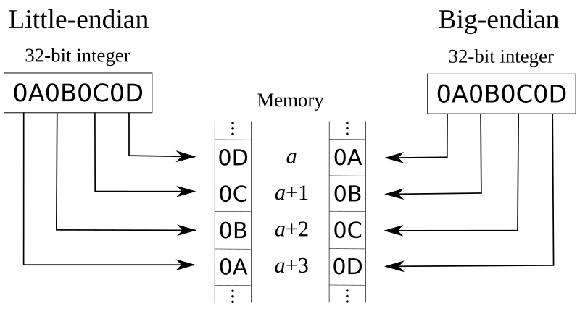

Slide 24
Sanal Bellek (Virtual Memory)
Bilgisayar işletim sistemini yüklemek ve programları çalıştırmak için belleği kullanır ve gerçek bellek miktarı, yani RAM sınırlıdır. Bu nedenle, özellikle bir seferde çok fazla program çalıştırdığınızda, hafızanızın bitmesi ihtimali vardır.
Sanal belleğin kullanışlı olduğu yer burasıdır. "Adres alanını", yani hafızada verileri saklayabileceğiniz yerleri genişleterek bilgisayarınızdaki kullanılabilir belleği artırır. Ek bellek ayırmak için sabit disk alanını kullanır.
Ancak, sabit sürücü RAM ile karşılaştırıldığında daha yavaştır, bu nedenle sanal bellekte depolanan veriler, kullanılacak gerçek belleğe geri eşlenmelidir. Sanal bellek, bilgisayarınızın yapabileceğinden daha fazla program çalıştırmasını sağlar.

Slide 25
Word Size
Hesaplamada kelime boyutu, bir CPU'nun bir seferde işleyebileceği maksimum bit sayısını ifade eder. Bir sözcük, işlemci donanım mimarisi tarafından dikte edilen sabit boyutlu bir veri parçasıdır; işlemcinin her zaman kullandığı maksimum boyut olduğu bir anlamda sabittir, ancak kelime boyutlarının işlemci mimarileri arasında, özellikle de üretim ve teknolojinin durumu nedeniyle farklılık göstermesi açısından değişkendir.
Bilgisayar tarihi boyunca kelime boyutu boyut olarak ve hatta anlam bakımından değişiklik göstermiştir. Başlangıçta "kelime", o sırada mümkün olan maksimum değer olduğu için 16 bit anlamına geliyordu. Ancak işlemci donanım teknolojisi ilerledikçe ve bilgisayarlar gittikçe daha fazla miktarda veriyi işleyebildikçe, kelime, söz konusu işlemcinin işleyebileceği olası maksimum bit sayısı haline geldi. Dolayısıyla, belirli bir işlemcinin işleyebileceğine bağlı olarak, kelime boyutu 4 bit kadar düşük veya 64 bit kadar yüksek olabilir.

Slide 26
Word Size
Kelime boyutu, tümü işlemeyle ilgili bir dizi kavram için kullanılır. Aşağıdakilerden herhangi birinde kullanılır:
Adresler - Adres, mümkün olan tüm aralığı temsil edebilmelidir, bu nedenle tam bir kelimeyi veya bir katını kullanır.
Sabit noktalı sayılar - Tamsayılar farklı boyutlarda mevcuttur, ancak genellikle işlemci tarafından desteklenen tam sözcüğün boyutunu alır.
Kayan noktalı sayılar - Kayan noktalı sayılar için tutucular genellikle tam kelime uzunluğunu veya katlarını kullanır.
Kayıtlar - Kaydın boyutu, kayıt türüne ve amacının ne olduğuna bağlıdır, ancak genel amaçlı bir kayıt genellikle işlemcinin maksimum kelime boyutu kapasitesini kullanır.
Talimatlar - İşlemciler için komut setleri genellikle tam kelime boyutunda kodlanır.

Slide 27
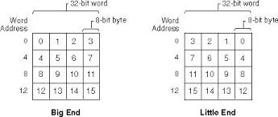
Bit, Byte, Word
8 bit=1 byte
Makinenin kelime boyutu (word), CPU'nun bir talimatta kaç biti manipüle edebileceğidir.
16-bitlik makinede 2 byte bir araya gelerek kelime (word) oluşturur.
32-bitlik makinede 4 byte double word (dword)
64-bitlik makinede 8 byte quad word (qword)

Slide 28
Bununla birlikte; çoğu mimaride ana bellek, kelime-adreslenebilir yapıdan ziyade bayt-adreslenebilir yapıdadır. Bu tür mimarilerde, CPU veya ana bellek 1-bayt okuma veya yazma yeteneğine sahiptir.

Slide 29
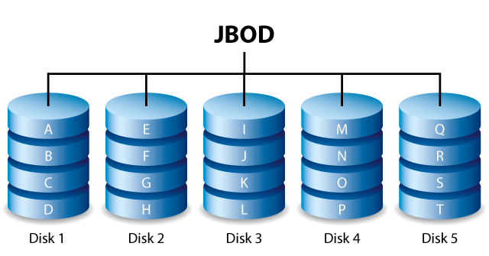
Hard Disklerde RAID Modları
Veriler paralel çalışan birden çok diske dağıtılır. Amaç performans ve güvenilirliği arttırmaktır. RAID modlarının çoğu verileri korumak için sabit disk havuzundaki eşit kapasiteli diskleri kullanır.
JBOD (Just a Bunch of Disks-Sadece Bir Yığın Disk)
JBOD yapılandırmasındaki diskler verileri sırayla depolar. Örneğin, veriler önce Disk 1'e yazılır. Disk 1 dolduktan sonra veriler Disk 2'ye, sonra Disk 3'e, vs. yazılır. Bu seviyedeki RAID'in iki avantajı, disklerin toplam depolama kapasitesinin %100'ünün kullanılması ve kolay genişletilebilmesidir. Fakat tek bir disk arıza yapsa verileri tümü kaybolur.

Slide 30
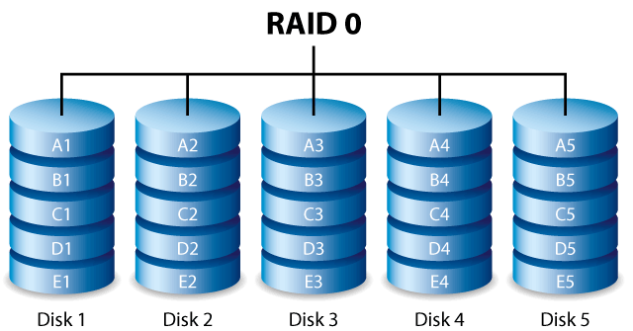
RAID 0
RAID 0, verileri birimdeki disklerin tümüne yazdığından en hızlı RAID modudur. Ayrıca, optimum veri depolama için tüm disklerin kapasiteleri birbirine eklenir. Fakat RAID 0'da NAS için çok önemli bir özellik yoktur: veri koruma. Bir diskin arıza yapması durumunda hiçbir veriye erişilemez. JBOD elde varolan diskleri birleştirip büyük kapasite elde etmek için birebirdir. Çünkü Raid 0’da kapasite ve performans en küçük disk performansı ve kapasitesi ile sınırlıdır.

Slide 31
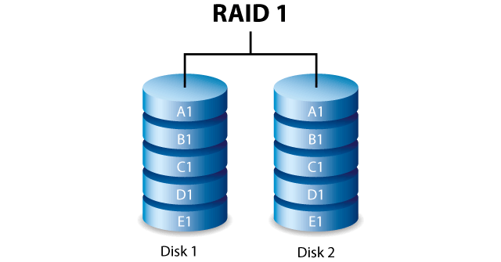
RAID 1
Bütün veriler birimdeki her diske yazıldığından RAID 1 gelişmiş veri güvenliği sağlar. Bir diskin arıza yapması durumunda veriler birimdeki diğer disklerde kullanılabilir. Ancak, bir kereden fazla yazmak zaman aldığından performans düşer. Buna ilaveten, veriler birimdeki tüm disklerde depolandığından RAID 1 disk kapasitesini %50 veya daha üstü bir oranda düşürür.

Slide 32
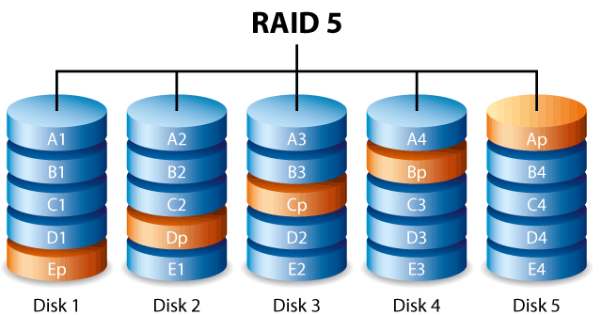
RAID 5
RAID 5 verileri birimdeki tüm disklere ve her veri bloğundaki bir eşlik bloğuna yazar. Fiziksel disklerden birinin arıza yapması durumunda arızalı diskteki veriler değiştirilen diskte yeniden oluşturulabilir. Tek diskin kaybedilmesi durumunda veri kaybı olmaz fakat veriler değiştirilen diskte yeniden oluşturulmadan önce ikinci bir disk arızalanırsa, dizideki tüm veriler kaybolur. RAID 5 birimi oluşturmak için en az üç disk gerekir. RAID 5 performansı, verileri koruyabilme avantajıyla birlikte RAID 0 ile yarışabilecek seviyededir.
RAID 6 verileri birimdeki tüm disklere ve her veri bloğundaki iki eşlik bloğuna yazar.

Slide 33
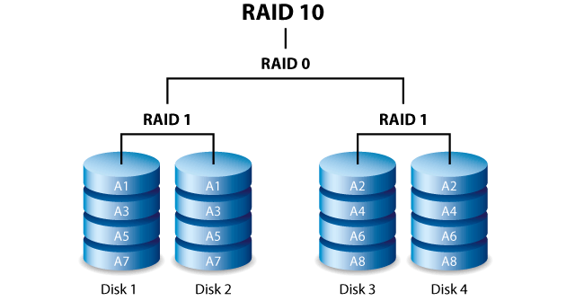
RAID 10
RAID 10, RAID 0 performansıyla RAID 1 korumasını birleştirir. RAID 10, örneğin, dört disk kullanarak iki RAID 1 segmenti oluşturur ve bunları RAID 0 bandı olarak birleştirir. Sekiz diskli RAID 0 bandında dört RAID 1 segmenti bulunur. Bu tür yapılandırmalar, iki RAID 1 segmentinde iki disk arızasını destekleyerek sıra dışı veri koruması sağlar. Ayrıca, RAID 10 verileri dosya seviyesinde yazar ve RAID 0 bandı nedeniyle, yüksek sayıdaki küçük dosyaların yönetiminde kullanıcıya daha yüksek performans sağlar. Veritabanı yöneticileri için çok iyi bir seçimdir.

